Slide 1
Voľby a princípy volebného práva
Pre 8. ročník ZŠ
Tematický celok: Štát a právo

Slide 2
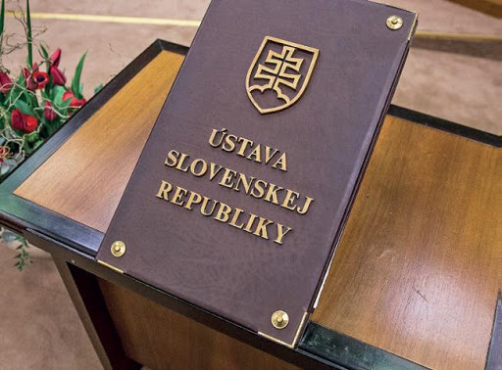

Demokracia a volebné právo
Jedným zo základných znakov demokracie sú slobodné voľby...
Oprávnení voliči si volia svojich zástupcov
Volebné právo v demokratickom štáte zaručuje ústava...
Ústava SR

Slide 3
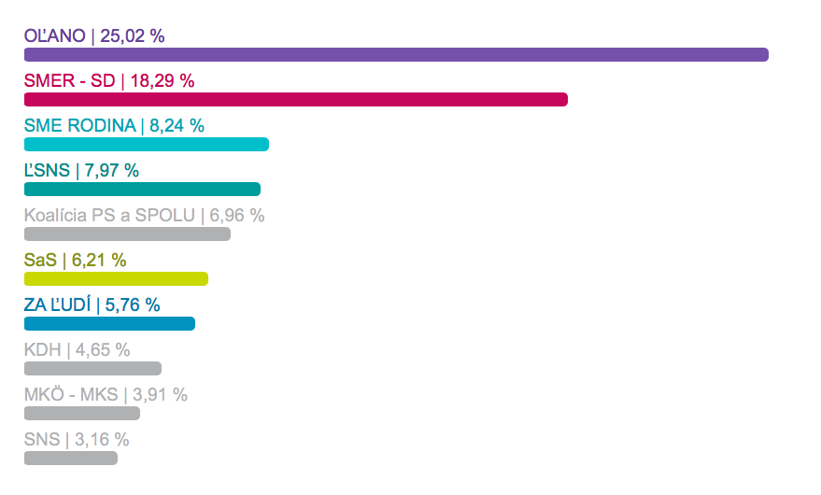

Výsledky parlamentných volieb
Ktoré z týchto politických strán sa
dostali do parlamentu?

Slide 4
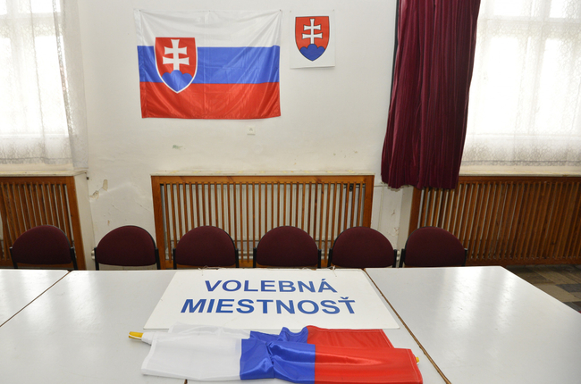
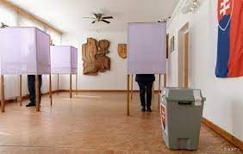
Princípy volebného práva
Demokratické voľby zaručujú → princípy volebného práva: všeobecné, rovné a priame volebné právo s tajným hlasovaním

Slide 5
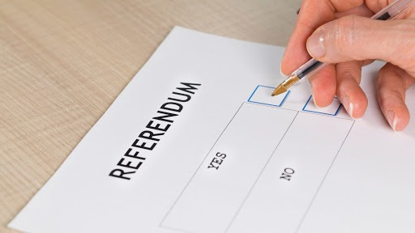
I. Všeobecné volebné právo
Občan, ktorý dosiahol vek 18 rokov môže nielen voliť do zastupiteľských orgánov, ale od 21 rokov môže byť do týchto orgánov aj volený...
Od 18 rokov sa každý občan môže zúčastniť referenda...
Spomenieš si, čo je
to referendum?

Slide 6

II. Rovné volebné právo
Každý občan má len jeden hlas a ten má rovnakú váhu ako hlasy ostatných občanov...

Slide 7
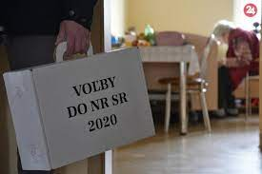

III. Priame volebné právo
Si vyžaduje, aby sa volič osobne zúčastnil volieb...
Čo myslíte ako je to s ľuďmi, ktorí sú
napr. pripútaní na lôžko a chcú voliť?

Slide 8

IV. Tajné volebné právo
Vo volebnej miestnosti musí byť vyhradený priestor, kde si volič môže upraviť hlasovacie lístky (napr. plenta)

Slide 9
Druhy volieb v SR
V našej republike sa pravidelne konajú viaceré druhy volieb...
1) Parlamentné voľby – občania volia každé 4 roky → poslancov do parlamentu...
Vyhlasuje ich predseda NR SR
Voliči volia politické strany...
Koalícia - vládne
Parlament = 150 poslancov
Opozícia – kontroluje vládu

Slide 10

Druhy volieb v SR
2) Prezidentské voľby – prezidenta volia občania priamo na 5 rokov
Vo funkcii môže byť najviac dve po sebe idúce volebné obdobia
Právo byť zvolený za prezidenta má občan, ktorý v deň volieb dosiahol vek 40 rokov...
Zvolený je ten kandidát, ktorý získa nadpolovičnú väčšinu hlasov...

Slide 11
Druhy volieb
3) Komunálne voľby vyhlasuje tiež predseda NR SR
Občania volia na 4 roky poslancov do obecného (mestského) zastupiteľstva, starostu obce a primátora mesta...
Medzi komunálne voľby patria aj voľby do
VÚC → na 4 roky

Slide 12
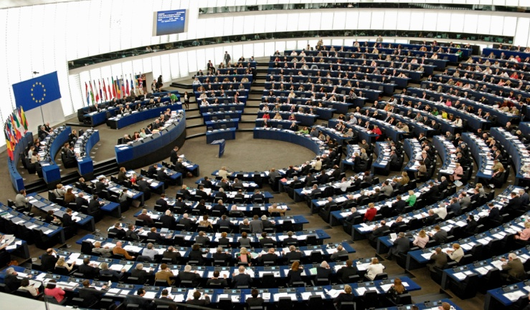
Druhy volieb
4) Voľby do Európskeho parlamentu – volia občania poslancov priamou voľbou na 5 rokov...
Európsky parlament sídli v Štrasburgu
Tvorí ho 705 poslancov
Volení sú na 5 rokov

